Slide 1
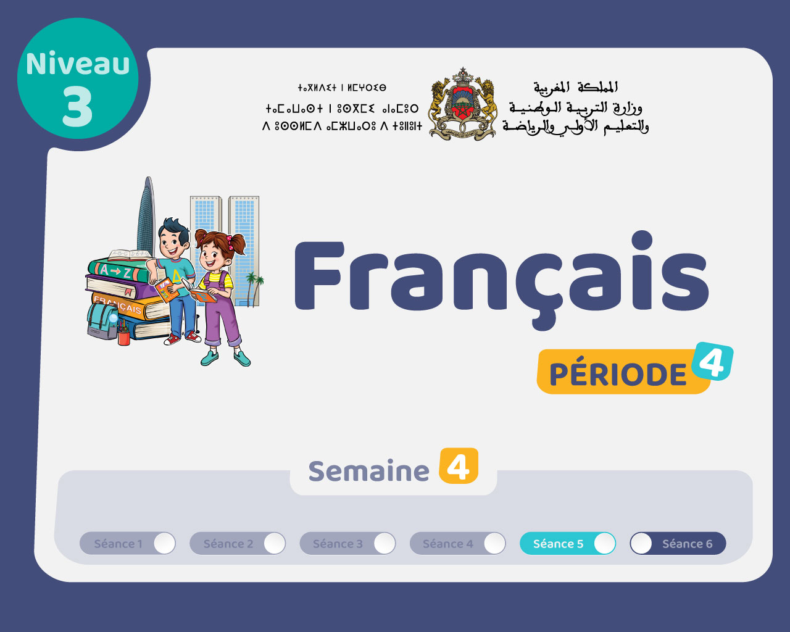

Slide 2

Il convient de lancer le mode diaporama pour la diffusion de la leçon en classe
Réservé à l’enseignant (e)

Slide 3

Pictogrammes
Réservé à l’enseignant (e)

Slide 4
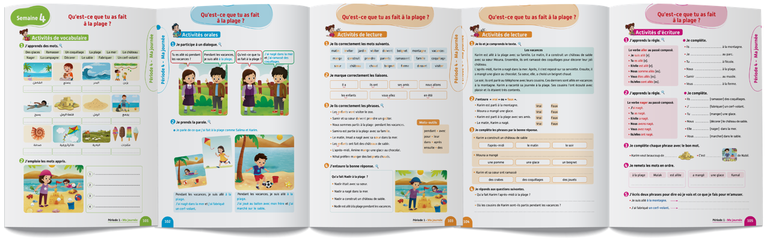
Contenu de la semaine
Réservé à l’enseignant (e)

Slide 5

Organisation de la semaine
Réservé à l’enseignant (e)
Séance 1
Séance 4
Présentation du vocabulaire
Exploitation du vocabulaire
Travail sur livret
Oral – Dialogue
Lecture – Texte
Écriture – Mots
Séance 2
Séance 5
Oral – Acte de parole 1
Écrit – Point de langue 1
Lecture – Graphèmes et mots
Oral – Prise de parole
Lecture – Compréhension de texte
Écriture – Phrases
Séance 3
Séance 6
Oral - Acte de parole 2
Écrit – Point de langue 2
Lecture – Graphèmes et mots
Révision
Lecture offerte

Slide 6



Plan de la séance 5
Réservé à l’enseignant (e)
1. Prise de parole
Prendre la parole pour dire où est-ce qu’on est allé et ce qu’on a fait pendant les vacances.
Comprendre des phrases.
Écrire des phrases.

Slide 7



Bonjour les enfants ! La leçon de français commence maintenant.

Slide 8

Aujourd’hui, nous allons apprendre à parler de notre journée, de comment et avec qui on va à quelque part, de notre sortie, et de nos vacances. Écoutez bien.

Slide 9



Lecture de la vidéo.

Slide 10



Maintenant, on va prendre la parole pour parler de notre journée, de comment et avec qui on va à quelque part, de notre sortie, et de nos vacances. Écoutez bien. On va le faire en 3 étapes. Soyez attentifs.
Étape 1
Étape 2
Étape 3

Slide 11
Étape 1 : Je vais vous expliquer la situation.
Étape 1
Étape 2
Étape 3
Situation : Présente-toi. Puis parle de ta journée, de ce que tu vas visiter, de ce que tu dois prendre avec toi et de tes vacances.
Je m’appelle _______. Le matin, je ____ [ activité ] à ______ [ heures ].
Je vais à __ [ lieu ] à ___ [ heures ] en /à __ [ moyen de transport ] .
Je vais à ________ [ lieu ] avec _______ [ personne ].
Le soir, je _____[ activité ] et je ______[ activité ].
La semaine prochaine, je vais visiter ________[ lieu ].
Je dois prendre _______ [ objet ] et _______ [ objet ].
Pendant les vacances, je suis allé ( e )____ [ lieu ] et j’ai _____ [ activités ].

Slide 12
Étape 2 : Chacun réfléchit silencieusement à ce qu’il va dire dans sa prise de parole.
Étape 1
Étape 2
Étape 3
Situation : Présente-toi. Puis parle de ta journée, de ce que tu vas visiter, de ce que tu dois prendre avec toi et de tes vacances.
Je m’appelle _______. Le matin, je ____ [ activité ] à ______ [ heures ].
Je vais à __ [ lieu ] à ___ [ heures ] en /à __ [ moyen de transport ] .
Je vais à ________ [ lieu ] avec _______ [ personne ].
Le soir, je _____[ activité ] et je ______[ activité ].
La semaine prochaine, je vais visiter ________[ lieu ].
Je dois prendre _______ [ objet ] et _______ [ objet ].
Pendant les vacances, je suis allé ( e )____ [ lieu ] et j’ai _____ [ activités ].

Slide 13
Étape 3 : Maintenant, vous allez prendre la parole. Qui veut passer au tableau ?
Étape 1
Étape 2
Étape 3
Situation : Présente-toi. Puis parle de ta journée, de ce que tu vas visiter, de ce que tu dois prendre avec toi et de tes vacances.
Je m’appelle _______. Le matin, je ____ [ activité ] à ______ [ heures ].
Je vais à __ [ lieu ] à ___ [ heures ] en /à __ [ moyen de transport ] .
Je vais à ________ [ lieu ] avec _______ [ personne ].
Le soir, je _____[ activité ] et je ______[ activité ].
La semaine prochaine, je vais visiter ________[ lieu ].
Je dois prendre _______ [ objet ] et _______ [ objet ].
Pendant les vacances, je suis allé ( e )____ [ lieu ] et j’ai _____ [ activités ].

Slide 14

Maintenant, tout le monde participe. Chacun prend la parole pour parler de sa journée, de comment et avec qui il va à quelque part, de sa sortie, et de ses vacances.

Slide 15
Plan de la séance 5
Réservé à l’enseignant (e)
Prendre la parole pour dire où est-ce qu’on est allé et ce qu’on a fait pendant les vacances.
2. Lecture
Comprendre des phrases.
Écrire des phrases.

Slide 16
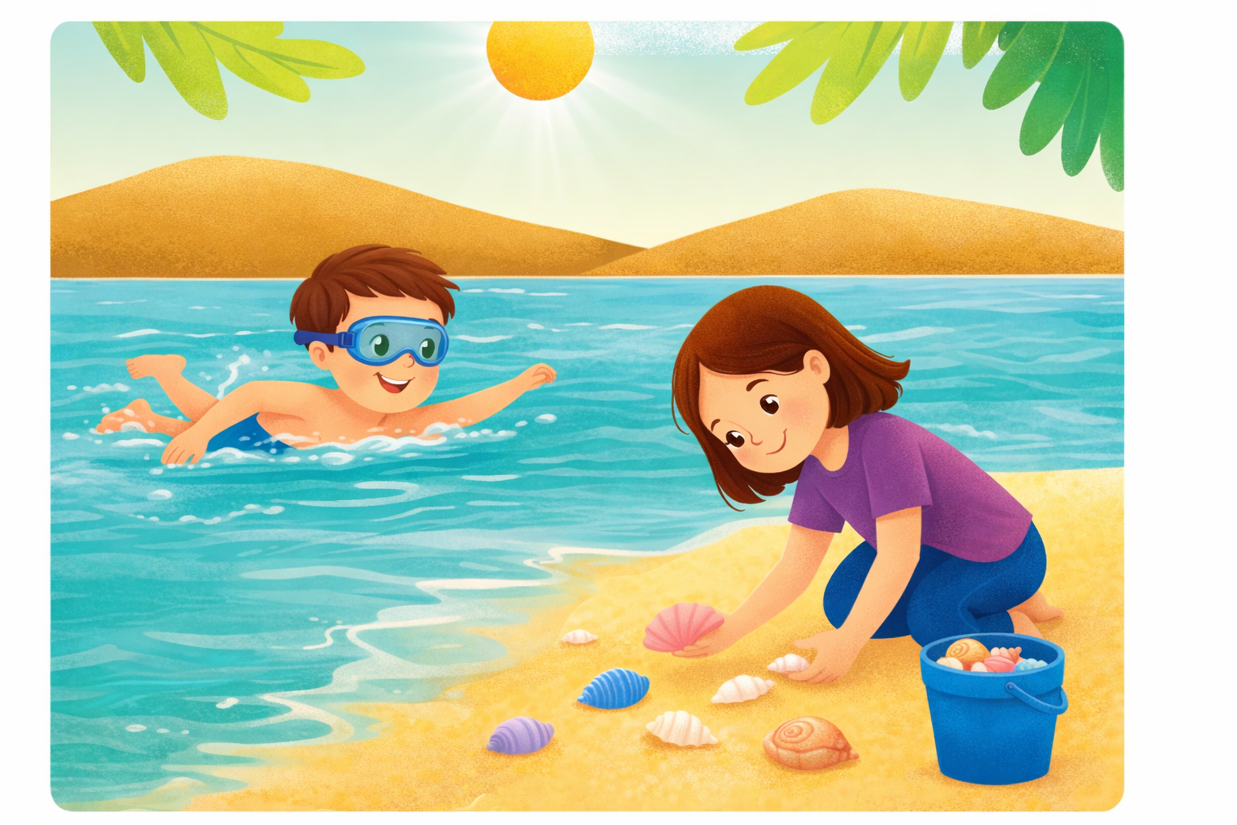
Maintenant, regardez cette image.

Slide 17
Lisez cette question en silence.
Qu’a fait la fille à la plage ?
1. La fille a nagé dans la mer.
2. Le garçon a construit un château.
3. La fille a ramassé des coquillages.
4. Le garçon a nagé dans la mer.

Slide 18

Prenez vos ardoises.

Slide 19
Écrivez le numéro de la bonne réponse sur votre ardoise ( 1, 2, 3 ou 4 ).
Qu’a fait la fille à la plage ?
1. La fille a nagé dans la mer.
2. Le garçon a construit un château.
3. La fille a ramassé des coquillages.
4. Le garçon a nagé dans la mer.

Slide 20
Levez vos ardoises.

Slide 21
La bonne réponse est : « 3. La fille a ramassé des coquillages ». Qui veut expliquer
la réponse ?
Qu’a fait la fille à la plage ?
1. La fille a nagé dans la mer.
2. Le garçon a construit un château.
3. La fille a ramassé des coquillages.
4. Le garçon a nagé dans la mer.

Slide 22
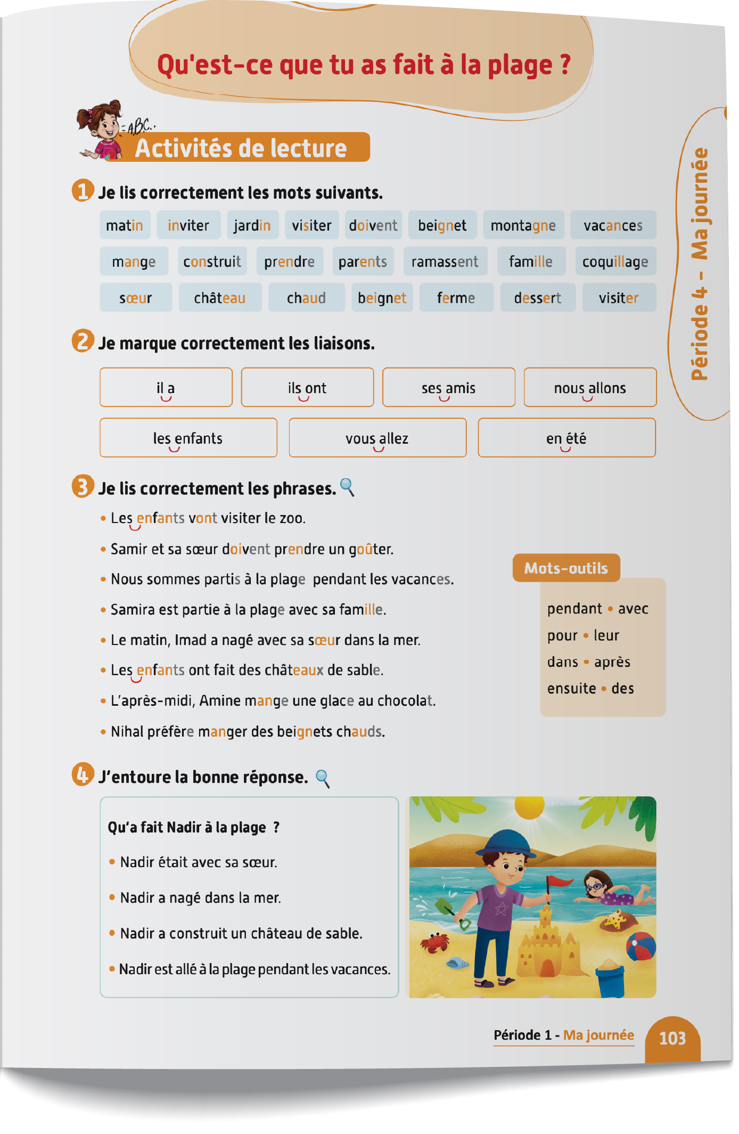

Prenez vos livrets à la page 103. Avec votre voisin, lisez et répondez à la question.
Je vais circuler entre les rangs pour vous aider.

Slide 23
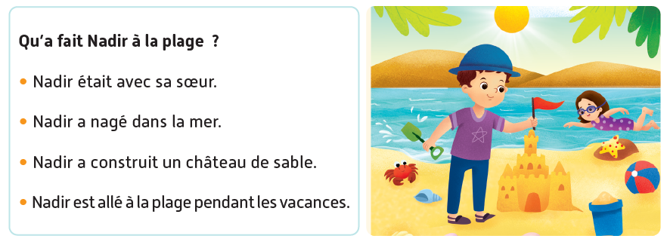
Corrigez.

Slide 24
Plan de la séance 5
Réservé à l’enseignant (e)
Prendre la parole pour dire où est-ce qu’on est allé et ce qu’on a fait pendant les vacances.
Comprendre des phrases.
3. Écriture
Écrire des phrases.

Slide 25

Maintenant, nous allons faire de l’écriture. Prenez vos cahiers.

Slide 26

Lisez et observez cette phrase. Vous allez l’écrire après. Tenez-vous prêts. Je n’oublie pas la majuscule au début de la phrase, le point à la fin et les espaces entre les mots.

Slide 27


Première dictée en cours.

Slide 28
Deuxième dictée en cours.

Slide 29
Corrigez.

Slide 30

Lisez et observez cette phrase. Vous allez l’écrire après. Tenez-vous prêts. Je n’oublie
pas la majuscule au début de la phrase, le point à la fin et les espaces entre les mots.

Slide 31
Première dictée en cours.

Slide 32
Deuxième dictée en cours.

Slide 33
Corrigez.

Slide 34
On passe à une autre activité. Ces mots sont en désordre. Écrivez sur vos cahiers une phrase correcte à partir de ces mots.
Nabila
à la campagne
est allée

Slide 35
Qui veut lire sa phrase ?
Nabila
à la campagne
est allée

Slide 36

Corrigez. Je n’oublie pas la majuscule au début de la phrase et le point à la fin.

Slide 37
Voici une autre phrase en désordre. Écrivez sur vos cahiers une phrase correcte à partir de ces mots.
un cerf-volant
Amina
a fabriqué

Slide 38
Qui veut lire sa phrase ?
un cerf-volant
Amina
a fabriqué

Slide 39
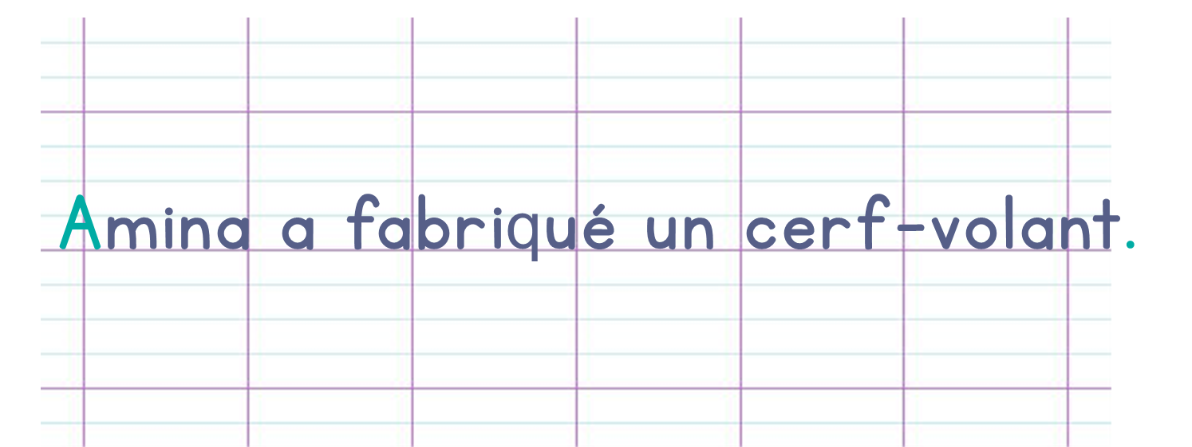
Corrigez. Je n’oublie pas la majuscule au début de la phrase et le point à la fin.

Slide 40
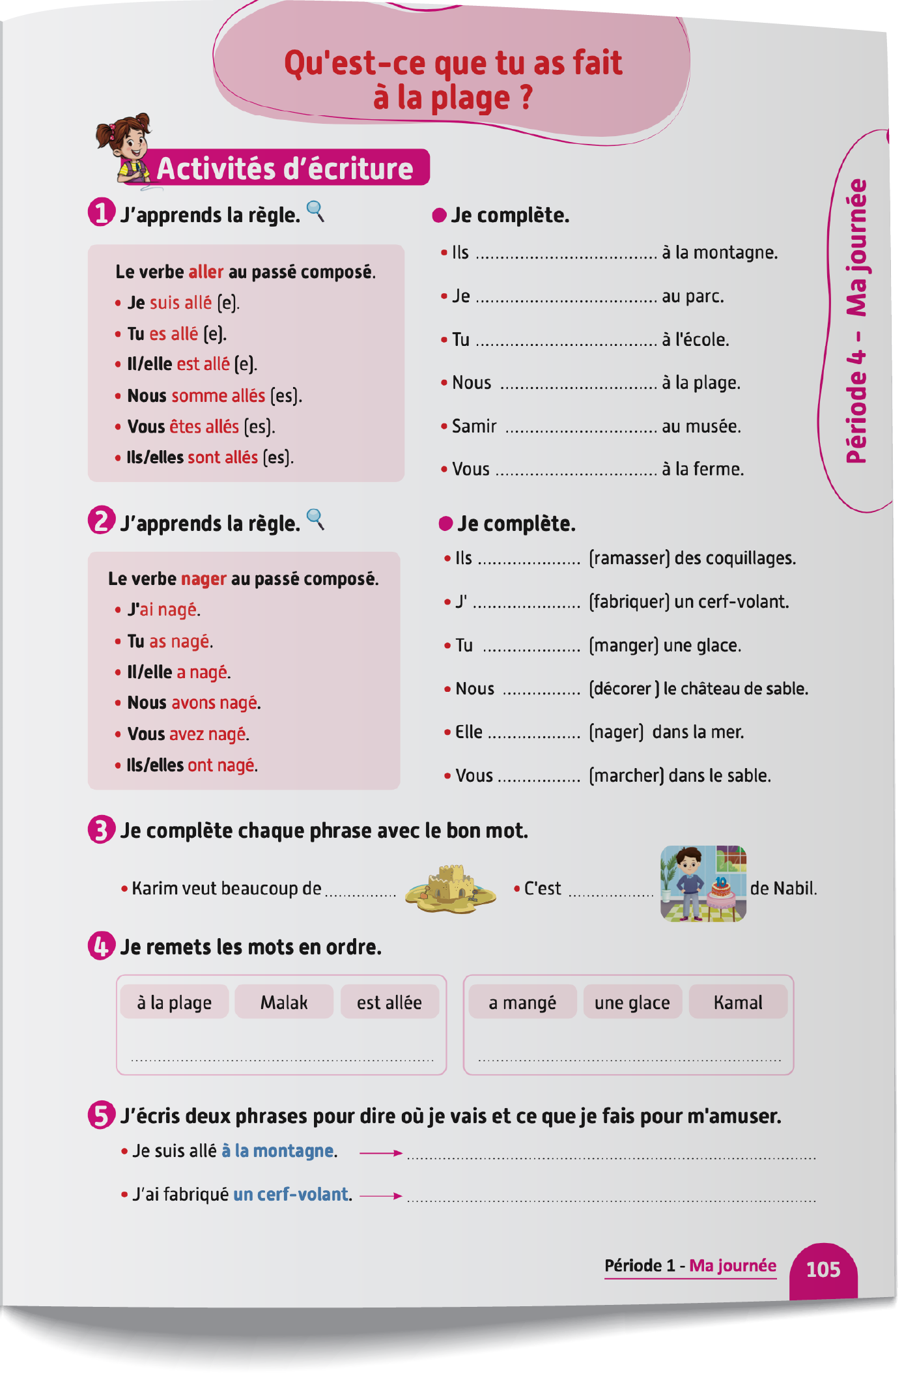

Prenez vos livrets à la page 105. Réalisez l’activité 4. Je vais circuler entre les rangs pour vous aider.

Slide 41
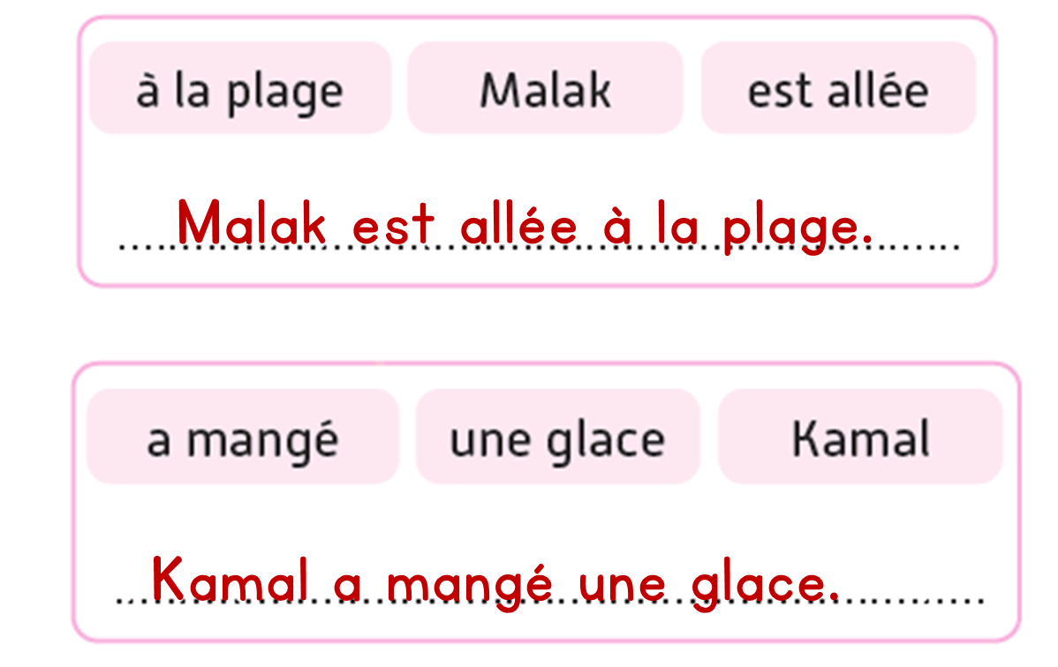
Corrigez.

Slide 42

À la maison, réalisez l’activité 5 de la page 105 et recopiez les phrases de la page 103 .

Slide 43
La séance d’aujourd’hui est terminée. À bientôt.

